Slide 1
TRANSFUSION SANGUINE:QUELLES INDICATIONS EN 2008 EN NEPHROLOGIE?
JOURNEES DE FORMATION CONTINUE.
Ain Oussera le 05Mars2009.
Dr ZERDOUMI FAIZA.

Slide 2
HISTORIQUE.
3ème siècle: une fresque de Fra Angélico représente la greffe d’une jambe au diacre Justiniano par saint Côme et saint Damien.
1818: Première transfusion sanguine d’Homme à Homme par l’obstétricien le professeur James Blundell.
1900 à 1902: Découverte des groupes sanguins par le docteur Karl Landstener,un scientifique Allemand.
1907:Transfusion sanguine respecte la règle de compatibilité dans le groupe ABO.
1952:Mise en évidence du système HLA ,travaux du docteur Jean Dausset. Première tentative de greffe DVA(Jean Humburger Necker Paris,Dec).

Slide 3
ACTIVITES TRANSFUSIONNELLES EN ALGERIE.
Sur les données de l’agence nationale du sang année 2003:
Les services les plus utilisateurs de produits sanguins labiles:
1-Chirurgie 18,7%.
2-Gynécologie 14,1%.
3-Néphrologie 13,6 %.
4-Autres:hématologie, pédiatrie, médecine interne et urgences 12%.

Slide 4
ACTIVITES TRANSFUSIONNELLES EN ALGERIE.
Le culot globulaire est le produit le plus utilisé.
Activités du CHU Bab El Oued Alger 2003:
Nombre de dons:3562.
Nombre total de produits sanguins labiles:9380
Nombre total de PSL distribués:6830.
Service utilisateur: Néphro-Hémodialyse:
ST CGL PFC CP Cryo
00 508 07 00 00

Slide 5
ACTIVITES TRANSFUSIONNELLES EN ALGERIE.
Le dépistage des infections VIH VHB VHC et syphilis est obligatoire pour tout don de sang.2003.
Cependant,un taux d’échappement au contrôle sérologique pour ces virus a été constaté.
La confirmation des résultats positifs à l’IPA n’a pas été assurée(données du protocole pré établi).
L’hémovigilance est indispensable . La transfusion sanguine reste un acte non dénué de risques.

Slide 6
INTERET DE L’ETUDE.
Risques transfusionnels:
Risques de transmission nosocomiale des infections viro-induites.
Risques d’allo immunisation et de développement des anti corps anti HLA.
Hémochromatose secondaire.
Activités de greffe rénale dynamique DVA.2006.
Réduction des transfusions sanguines en néphrologie par les nouvelles thérapies.2003

Slide 7
ANEMIE EN NEPHROLOGIE.
Causes extra rénales :
1-Hémorragies et hémolyse. 2-infections. 3-cancers
4-malnutrition. 5-inflammations chroniques.
6- Hémoglobinopathies. 7-endocrinopathies.
Causes rénales:
Avant le stade de dialyse:
1-syndrome néphrotique. 2-carence en fer.
3-carence en vitamines hydrosolubles(B12, folates).
4-hyperparathyroidie. 5-hypothyroidie.
5-infections et inflammation. 6-malnutrition.

Slide 8
ANEMIE EN NEPHROLOGIE.
Après le stade de Dialyse:
1-dose de dialyse. 2-procédures de dialyse.
3-déficit en fer 4-hyperparathyroidie.
5-Malnutrition. 6- infections et inflammation.
7-intoxication aluminique. 8-hémorragies chroniques.
Après transplantation rénale:
1-par carence en fer(diminue à distance de la greffe.)
2-immunosuppresseurs:AZA,MMF,SAL,Tacrolimus,et le gancyclovir.
3-infections virales CMV,EBV,Parvo virusB19.
4-maladie chronique du greffon 5-carences en vitamines B.
6-anèmies hémolytiques. 7- cancers et lymphomes.

Slide 9
ANEMIE EN NEPHROLOGIE.
INFLAMMATION CHRONIQUE
MALNUTRITION

Slide 10
MALADIES RENALES.
Ce sont des affections chroniques.
Elles sont le plus souvent primitives.
Elles évoluent vers une réduction irréversible de la fonction des néphrons entraînant l’installation d’une insuffisance rénale chronique.
Le risque à long terme est de développer un syndrome urémique chronique sévère entraînant une mise en épuration extra rénale.

Slide 11
MALADIES RENALES.
Quel est le rôle du néphrologue dans la prise en charge de ces maladies?
Retarder l’évolution vers l’IRC.
Ralentir la progression de l’IRC vers la phase terminale.
Préparer le patient à l’épuration extra rénale.
Préparer le patient à la transplantation rénale.
Prise en charge optimale du patient en dialyse et ou transplantation rénale(respect des recommandations EBPG,KDOQI NFK.)

Slide 12
MALADIES RENALES.
Comment est l’anémie?
C’est une anémie normocytaire arégénérative.
Elle est due à une carence en érythropoïétine EPO.
Elle peut être microcytaire,carentielle et inflammatoire.
Elle entraîne une morbi mortalité cardio vasculaire importante: Registre USRDS 1999 Plus de 60000 décès et le taux annuel de mortalité chez les patients dialysés >20%.La cause cardio vasculaire représentait la moitié des décès.

Slide 13
REGULATION DE L’ERYTHROPOIESE.
C’est un processus complexe.
Elle permet la formation de 100 milliards de globules rouges par jour.
Lieu:Moelle osseuse.
Elle adapte la production aux besoins en oxygène des tissus périphériques.
Elle doit être constante et suffisante.

Slide 14
REGULATION DE L’ERYTHROPOIESE.
Cellules souche hématopoïétique.
Pro géniteur multipotent=CFU-GEMM
Pro géniteur restreint=BFU-E
Érythroblastes
Globules rouges.

Slide 15
REGULATION DE L’ERYTHROPOIESE.
Cytokines qui régulent positivement l’érythropoïèse:
Stem cell factor (SCF)
Erythropoietine.
Système rénine angiotensine.

Slide 16
STEM CELL FACTOR.
Lieu de synthèse: Cellules stromales de la MO.
Présent sous forme: soluble(actif), transmembranaire.
Récepteur: C kit (tyrosine kinase).
Actions: survie et prolifération sur les pro géniteurs érythroides.

Slide 17
ERYTHROPOIETINE.
Lieu de synthèse: Cellules interstitielles du rein.
Fibroblastes du cortex et de la médullaire externe.
**Foie.
Actions: Agit au niveau de la MO.
Sensibilité à l’hypoxie.

Slide 18
ERYTHROPOIETINE.
Mécanismes moléculaires de production de l’EPO et de la réponse à l’hypoxie:
FACTEUR HIF (hypoxia inducible factors)=
C’est un facteur nécessaire à la transcription de l’activation du gène de l’EPO.
En condition de normoxie: HIF alpha est hydroxylé sur une proline,se lie au gène suppresseur de VHL,puis est dégradée dans le protéasome.
En condition d’hypoxie: la prolyl hydroxylase de HIF ne peut se faire, pas de liaison au gène VHL,devient stable et peut transloquer dans le noyau. ACTIVITE TRANSCRIPTIONNELLE

Slide 19
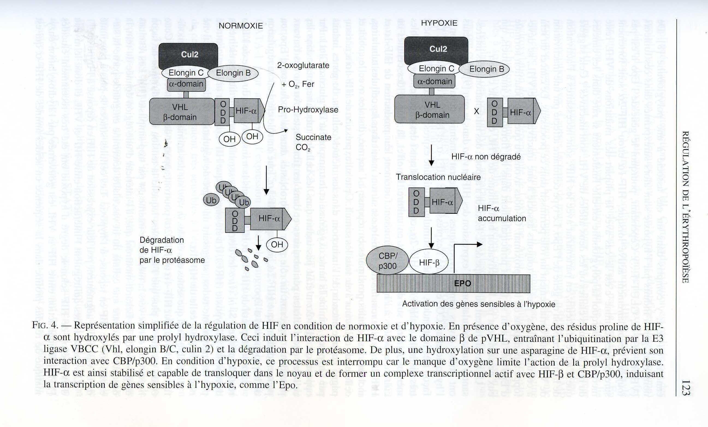
FACTEUR HIF.

Slide 20
ERYTHROPOIETINE.
Mécanismes moléculaire de l’action de l’EPO au niveau des érythroblastes.
Actions au niveau de la MO:BFU-E et les CFU-E
Son action principale est d’augmenter la survie des pro géniteurs érythroides.
Cette action se ferait essentiellement par inhibition de l’apoptose des pro géniteurs et des précurseurs érythroides par l’intermédiaire de la modulation de la protéine Bcl-xL.

Slide 21
LE SYSTEME RENINE ANGIOTENSINE DANS LA REGULATION DE L’ERYTHROPOIESE.
Mécanismes complexes et partiellement élucidés(Y. Zermati et al Necker 2003.)
L’Angiotensine et l’EPO partagent la voie de transduction JAK-STAT:
1-Effet direct sur la survie et la prolifération des cellules hématopoïétiques.
2-Potentialisation de l’effet d’autres facteurs de croissance=EPO.

Slide 22
REGULATION DE L’ERYTHROPOIESE. Rôle des caspases.
Voie de caspase 8.
Fas-ligand des érythroblaste sur les récepteurs Fas des cellules souches.
Recrutement et activation de caspase8.
Activation de caspase3 et apoptose.
Voie mitochondriale dominante.
Clivage de la protéine BiD. La M. mitochondriale est dépolarisée.
Libération de l’apoptosome et activation de caspase9.
Activation de caspase3 et apoptose.

Slide 23
REGULATION DE L’ERYTHROPOIESE
Rôle des caspases.
Caspases Excès de cell matures
Baisse de l’EPO.
Absence de potentiel apoptotique.
Différentiation terminale des érythroblastes.
Potentiel apoptotique est exprimé.

Slide 24
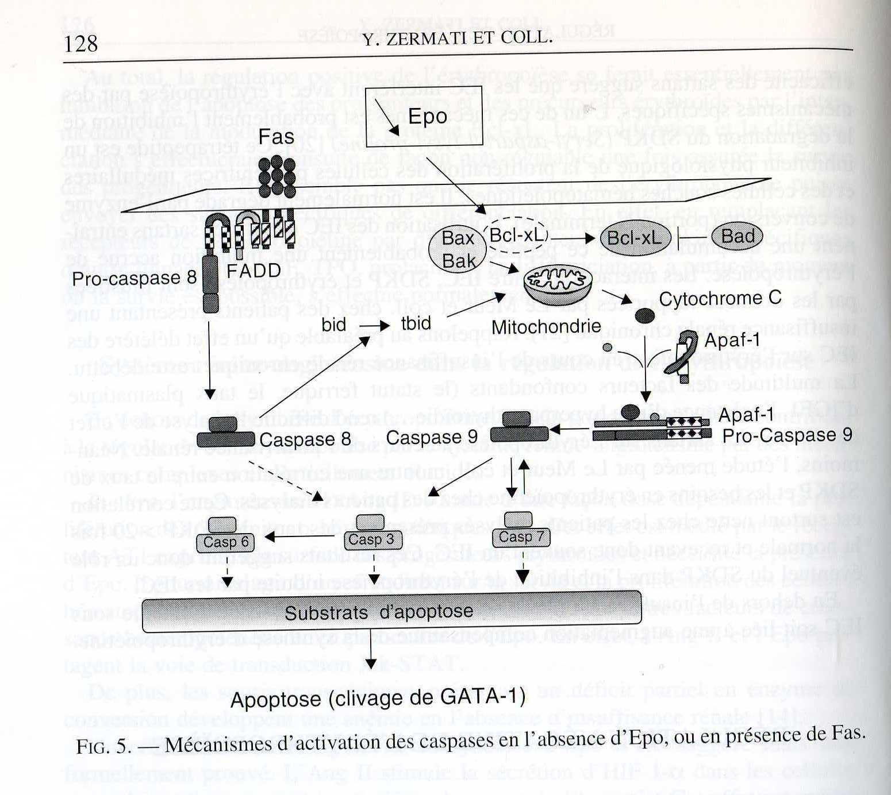
LES CASPASES.

Slide 25
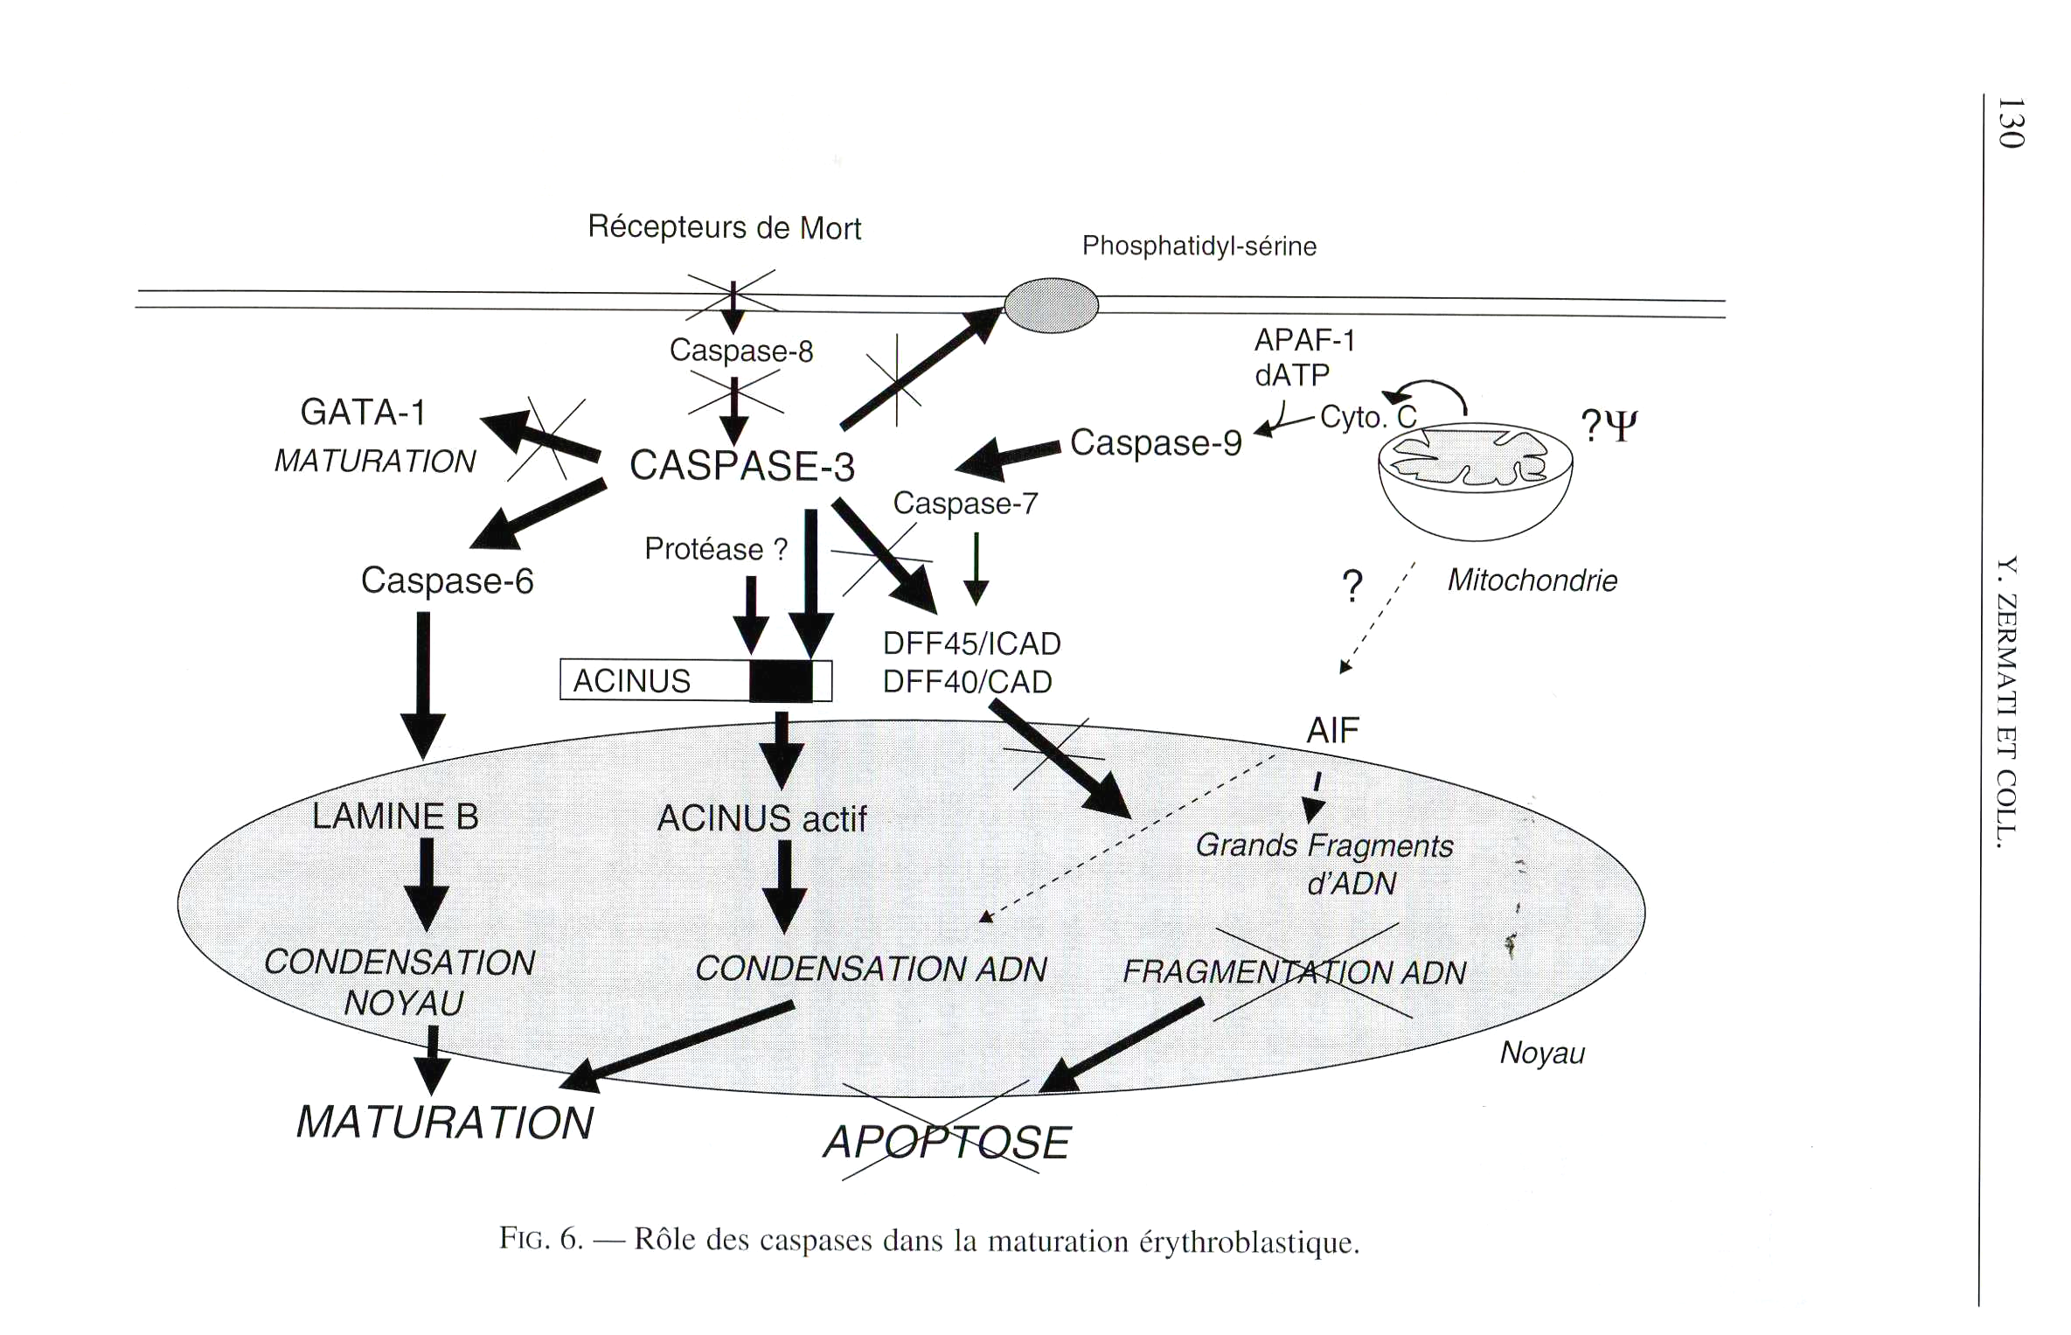
LES CASPASES.

Slide 26
ANEMIES INFLAMMATOIRES.
Défaut de production médullaire avec ou sans diminution de la durée de vie des GR.
Cas d’une inflammation aigue: en 10 jours il y a perte de 10%du taux de GR et l’Hb passe de 12g/dl à 11g/dl.
Physiopathologie: 1-infections 2-cancers 3-maladies auto immunes= L’érythropoïèse est diminuée.

Slide 27
ANEMIES INFLAMMATOIRES.
TNF alpha,INF gamma,TGF beta=
Ces cytokines diminuent la synthèse au niveau du rein de l’EPO.
Ils agissent directement sur les pro géniteurs érythroblastiques=
*** TNF alpha et INF gamma par l’apoptose.
*** TGF beta n’entraîne pas d’apoptose mais accélère la différenciation des érythroblastes.

Slide 28
METABOLISME DU FER AU COURS DE L’INFLAMMATION
*** Fer sérique est diminué et les réserves en fer sont augmentées.
*** C’est un déficit fonctionnel= défaut de relargage du fer à partir des réserves.
***Hepcidine ,un peptide hormonal est incriminé. son taux est élevé au cours de l’inflammation et de l’IRC.

Slide 29
TRAITEMENT DE L’ANEMIE.
Traitement de la cause.
Dans l’IRC avant épuration extra rénale:
EPO et traitement des carences.
Dans l’IRC après épuration extra rénale:
EPO et traitement martial par fer IV.
La transfusion sanguine doit être proscrite. Elle n’est réservée que dans une situation d’urgence vitale.
La place de la transfusion autologue pourrait être une alternative.

Slide 30
IMMUNISATION ANTI HLA1. (Glotz et al 2000.)
Trois circonstances = Transfusions sanguines,grossesse,ou transplantation peuvent conduire à une immunisation dans le système HLA.
Une immunisation forte et durable est presque toujours la conséquence de l’association d’une transfusion à une grossesse ou à une greffe.
Cette immunisation au cours du temps évolue de trois manières:

Slide 31
IMMUNISATION ANTI HLA2.(Glotz et al 2000)
Persistance des anticorps même en l’absence de stimulation antérieure.
Disparition simple des anticorps.
Disparition par un mécanisme actif,lié à l’apparition d’anticorps anti anticorps appelés « anti idiotypiques. »
Conclusions: l’indication d’une transfusion sanguine doit faire l’objet d’une évaluation entre le risque à long terme et le bénéfice à court terme.

Slide 32
POUR OU CONTRE LA CORRECTION COMPLETE DE L’ANEMIE DANS L’IRC EN 2008?
Le gène de l’EPO a été cloné en 1985.
Eschbach et al ont effectué le premier essai clinique en 1985-1986.
Amélioration de la réponse à l’EPO=
1-Fer per os puis IV.
2-Mobilisation du fer par administration de la vitamine C ou L carnitine.
3-Traiter l’inflammation .
4-traiter les autres facteurs contribuant à une réponse imparfaite à l’EPO.

Slide 33
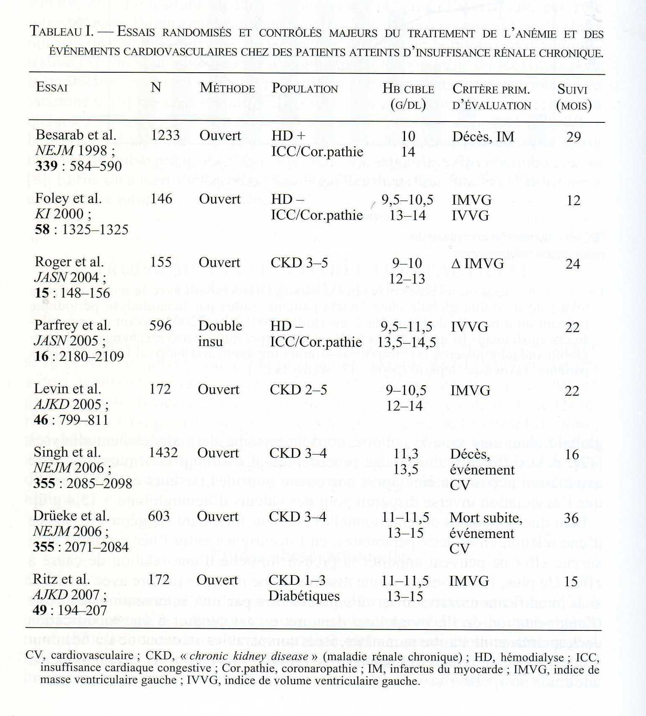
ESSAIS EPO ET EVENEMENTS CARDIO VASCULAIRES.

Slide 34
TRAITER PAR EPO AVANT L’EPURATION EXTRA RENALE 2008.NEJM.
Essai CREATE 2006
Nbre =605 patients.
K créatinine =35-15 ml/mn.
Cible d’Hb=
groupe1=13-15g/dl.
groupe2=10,5-11g/dl.
Durée=24-36mois.
Suivi des patients même après dialyse.
EPO bêta Pr. Drueke.
Essai CHOIR2006
Nbre=1432 patients.
K créatinine=50-15ml/mn.
Cible d’Hb=
groupe1=13,5g/dl.
groupe2=11,3g/dl.
Durée=16mois.
Groupe1=plus grande prévalence de by-pass aorto coronarien et HTA.
EPO alpha. Singh et al.

Slide 35
TRAITER L’ANEMIE PAR EPO AVANT L’EPURATION EXTRA RENALE 2008.NEJM
CREATE
Résultats:
Il y a une diminution de la morbidité CVX.
Pas de différence significative dans les évènements CVX.
Temps plus court d’arrivée en dialyse dans le gr 1.
Meilleure qualité de vie dans le gr 1.SF36.
CHOIR
Résultats:
Interruption de l’essai car une incidence plus grande des évènements cardio vasculaires se faisait dans le groupe 1.
« idem à ( Normal hematocrit trial) ***Besarab et al. »

Slide 36
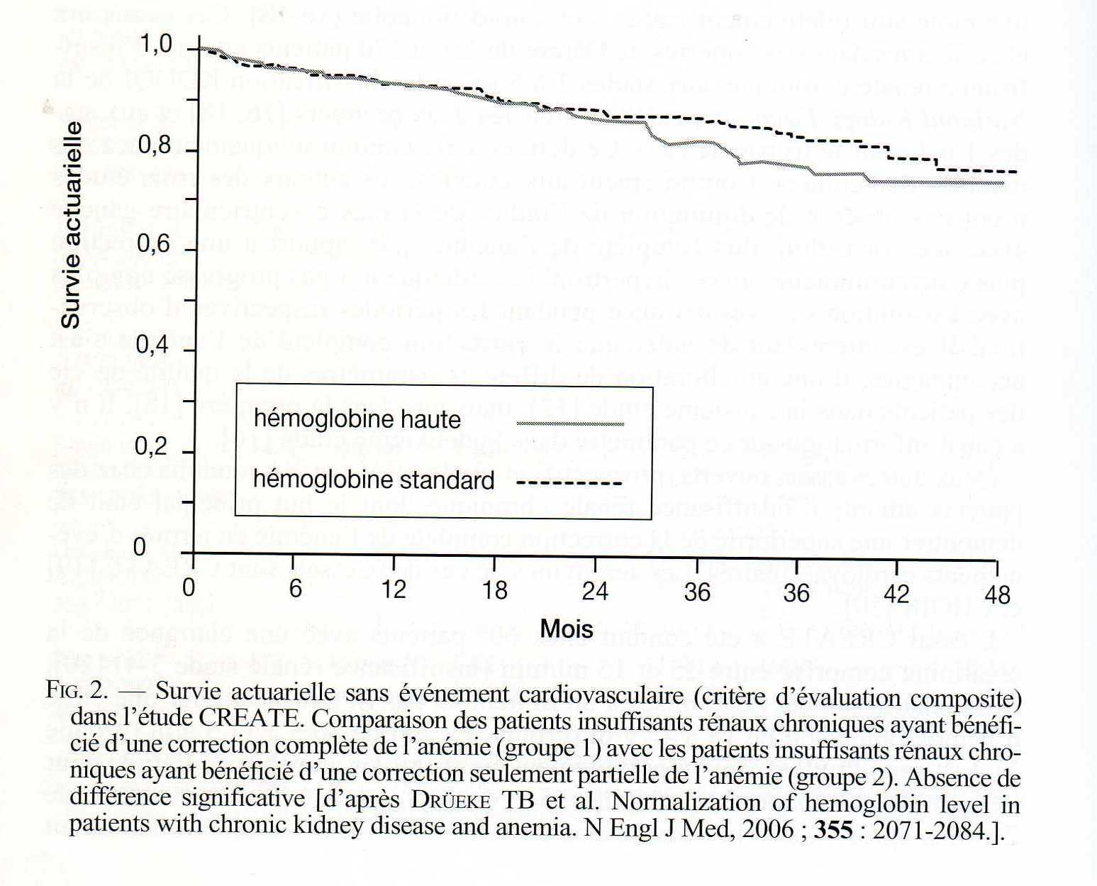
CREATE 2006 NEJM.

Slide 37
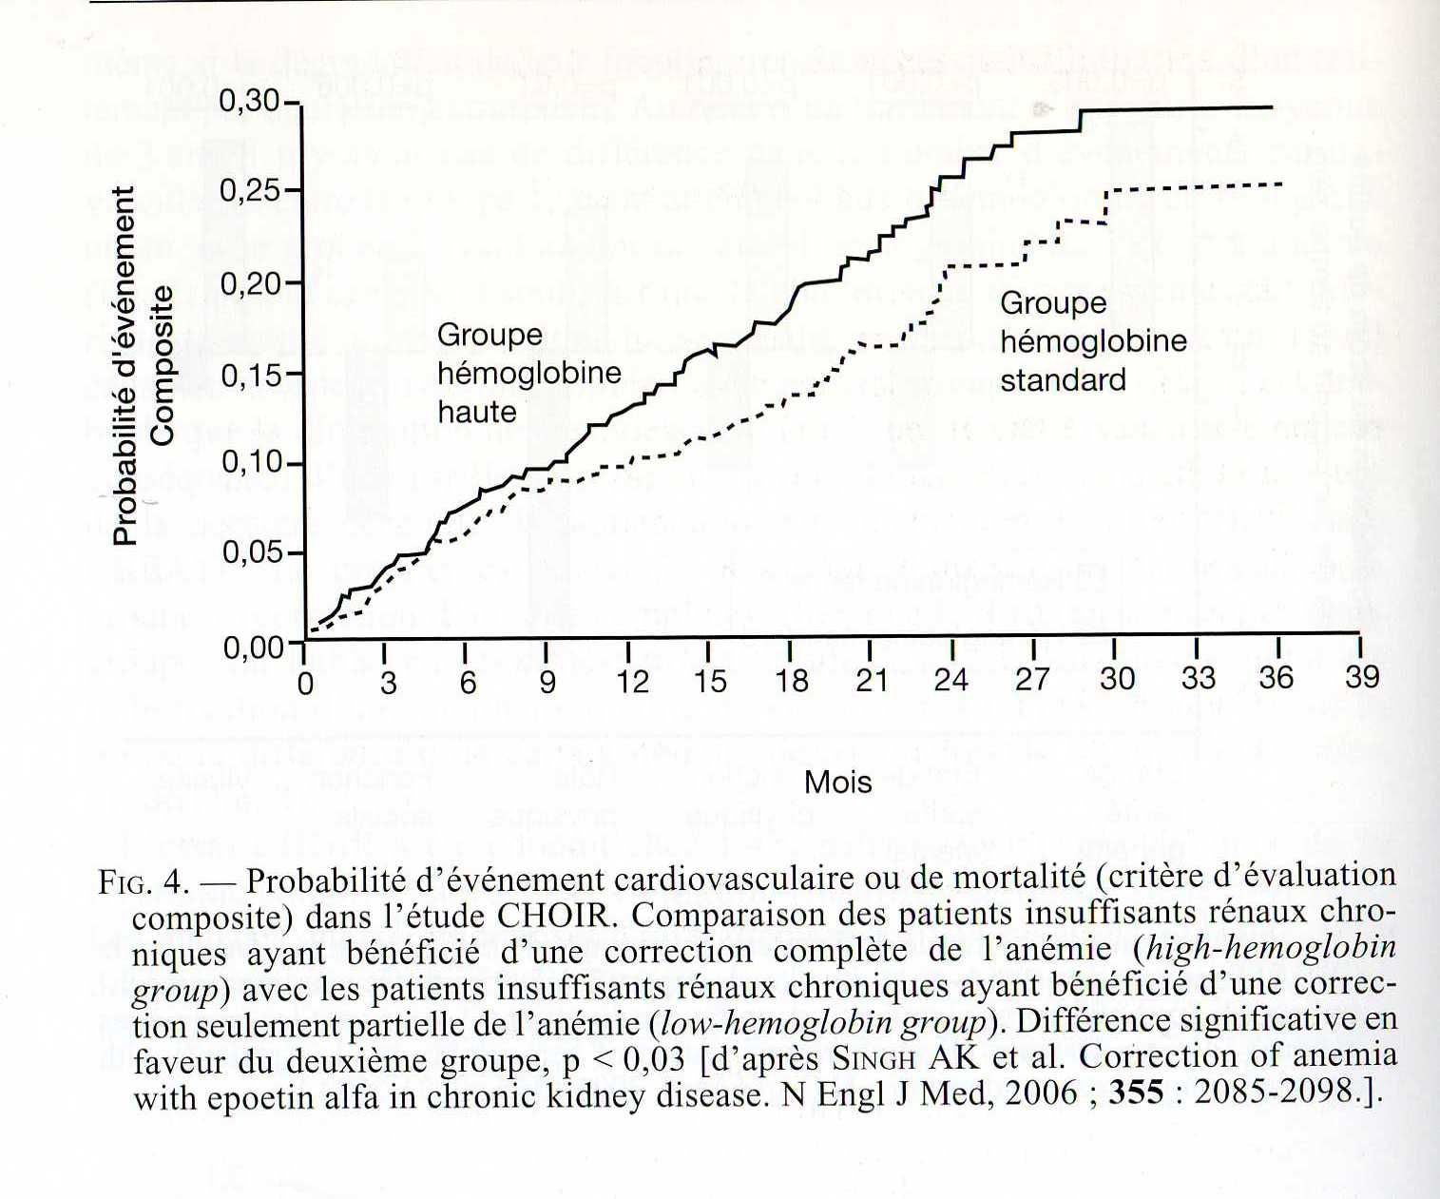
CHOIR 2006 NEJM.

Slide 38
CONCLUSIONS.
Les indications de transfusion sanguine en néphrologie sont plus strictes et limitées qu’aux situations d’urgence vitale.
Les protocoles transfusionnels pré greffe sont de plus en plus abandonnés.
L’introduction de l’EPO associé au fer IV a bouleversé la prise en charge de l’anémie chez l’IRC.
Reste que le traitement de l’anémie chez l’IRC doit être individualisé et la cible d’Hb est encore sujet à controverse.

